Slide 1
EIT Urban Mobility finansējuma iespējas inovāciju attīstībai

Slide 2
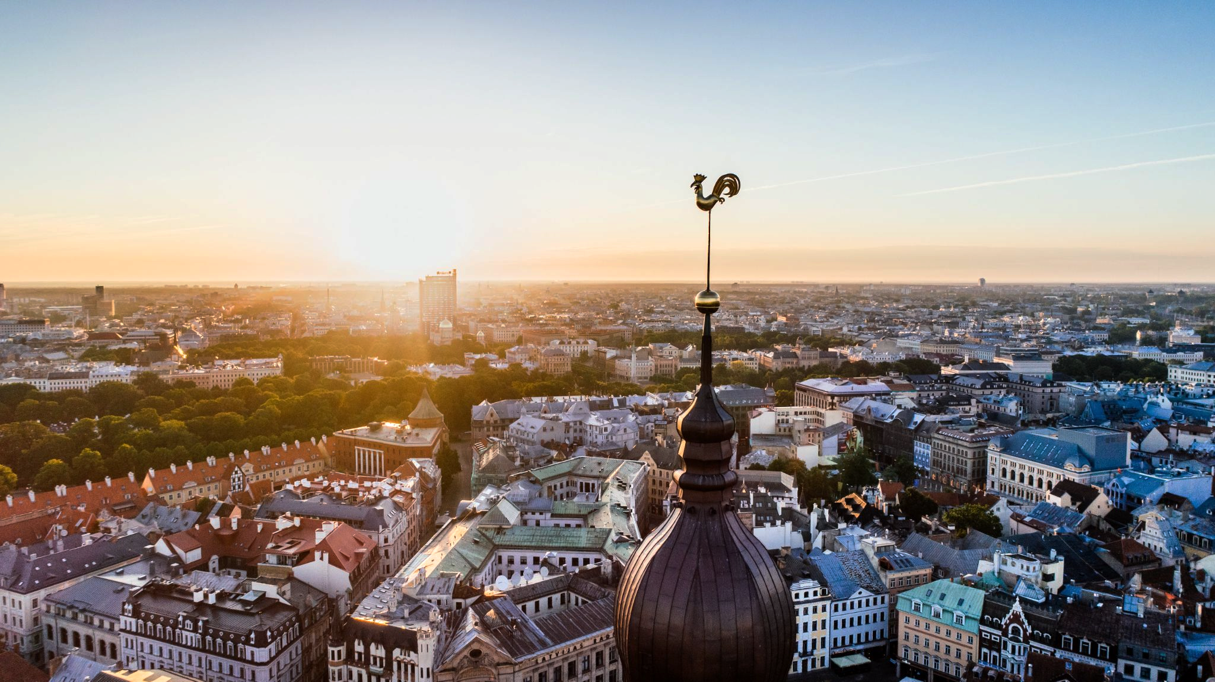
2021 -2027: EIT UM RIS HUB LATVIA

Slide 3
EIT Urban Mobility

Slide 4
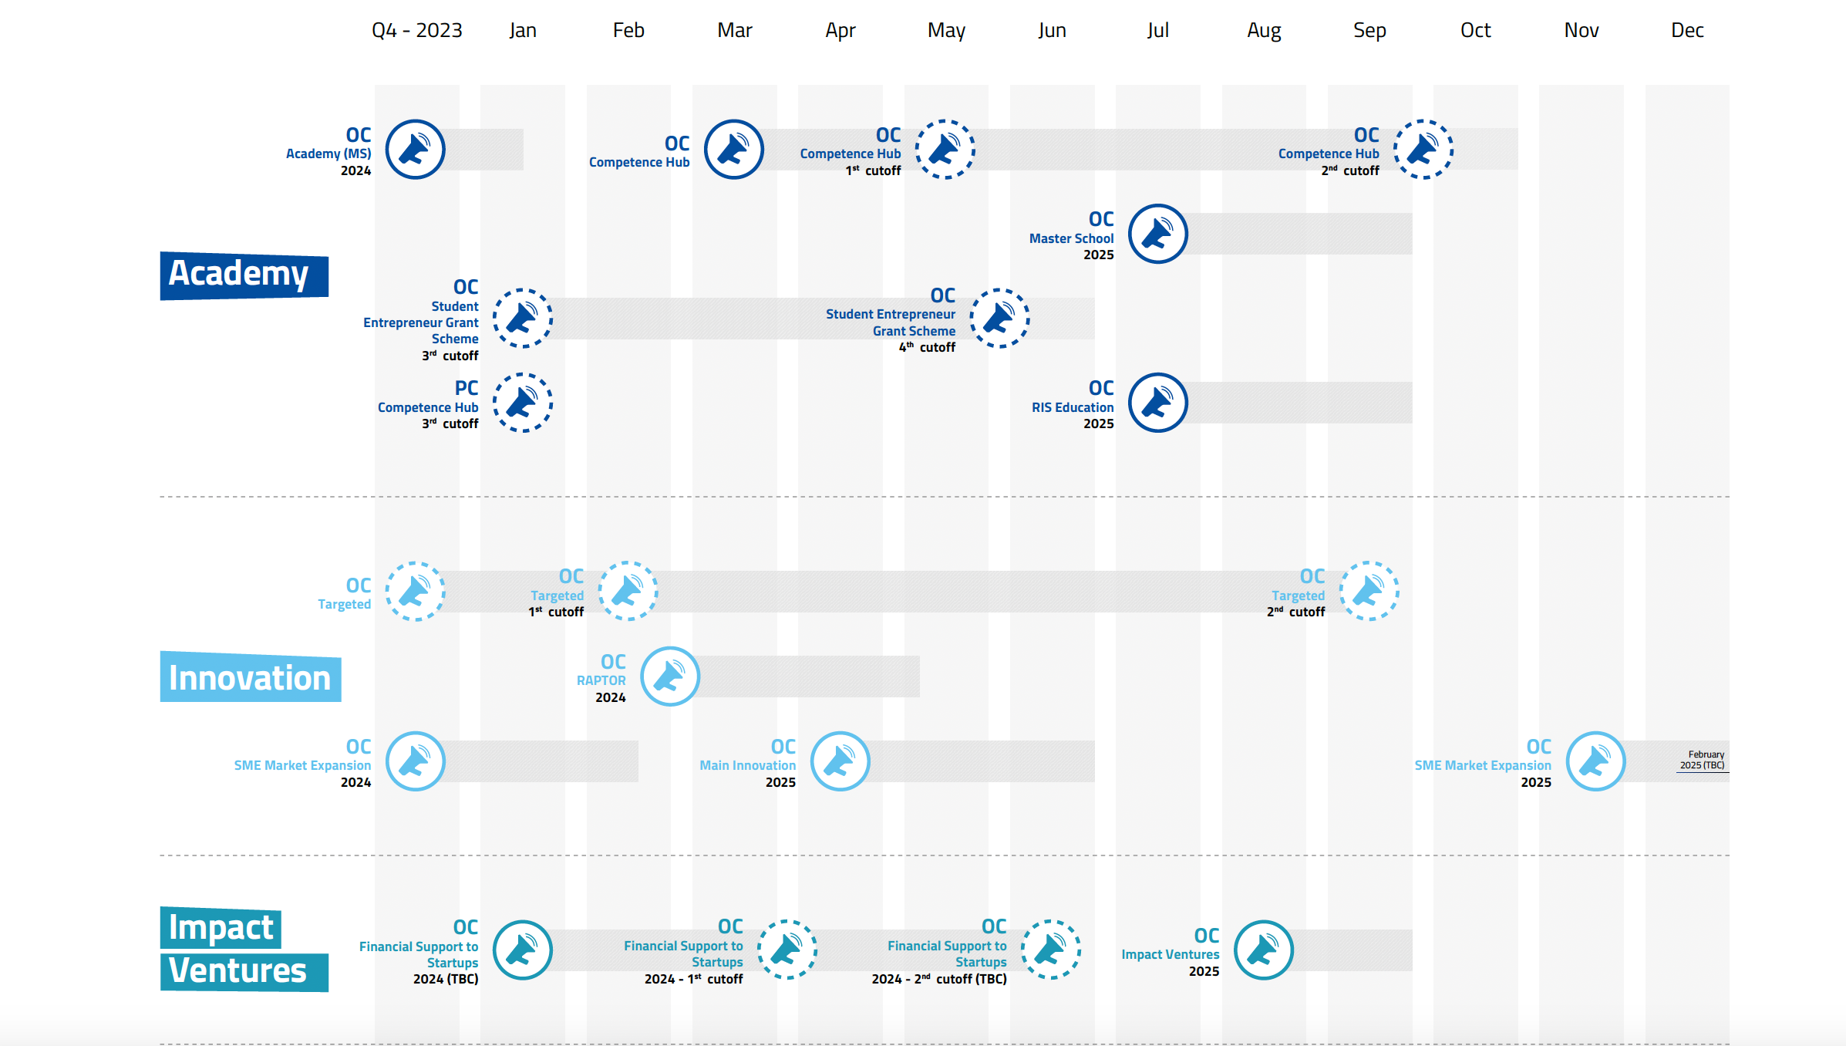
EIT Urban Mobility 2024 - 2025

Slide 5
EIT Urban Mobility
Inovāciju uzsaukums 2025

Slide 6
Mērķis ir virzīt komerciāli dzīvotspējīgus risinājumus, kas paātrina pārmaiņas ceļā uz ilgtspējīgu mobilitāti pilsētās

Slide 7
EIT UM Inovāciju uzsaukums 2025
Adresē pilsētvides mobilitātes izaicinājumus, ieviešot jaunas inovācijas tirgū.
Fokuss:
pilsētvides loģistika,
transporta elektrifikācija un alternatīvā degviela,
Sabiedriskais transports

Slide 8
EIT UM Inovāciju uzsaukums 2025
Uzsvars uz projektiem tehnoloģiskās gatavības beigu posmā, kur varam palīdzēt paātrināt to ieviešanu tirgū (min. TRL 6)
Inovāciju programmas mērķi ir saskaņā ar ES misiju par klimatneitrālām un viedām pilsētām.

Slide 9
Inovāciju uzsaukuma nosacījumi

Slide 10
Uzsaukums ir atvērts Q2
Divas izvērtējuma fāzes
Rezultāti: Q3
8M€ kopējais EIT finansējums (iekļaujot 1M€ RIS); ~ 250K – 500K EUR katram projektam
Līdzfinansējums: 35% uz projektu (RIS/LV pretendentiem 25%)

Slide 11
Projekta ilgums: līdz 12 mēnešiem
Plānotais projekta sākums: Q4
Tematiskās vertikāles: pilsētvides loģistika, transporta elektrifikācija un alternatīvā degviela, publiskais transports

Slide 12
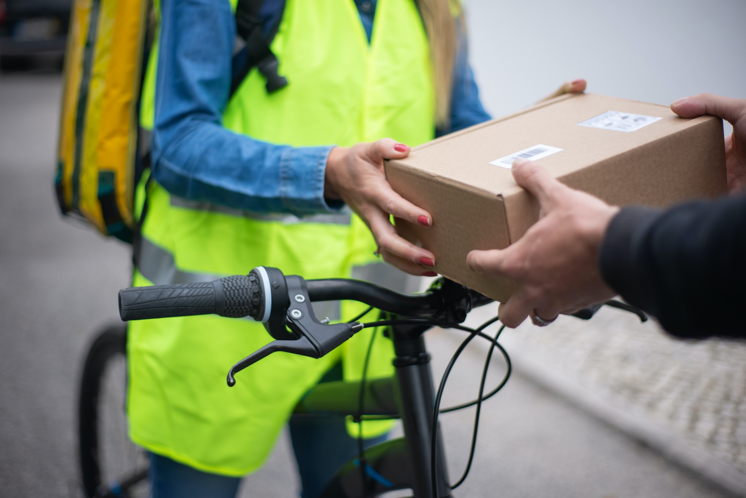
Pilsētvides loģistika
1.
Transporta plānošana un vadība, un preču izplatīšana pilsētās, tostarp būvniecības, liela apjoma piegādes un atkritumu apsaimniekošana.
(~2.5M EUR EIT finansējums)

Slide 13
Pilsētvides loģistika
1.
Sagaidāmie rezultāti un ietekme
Mērogojami risinājumi ar augstu komercializācijas potenciālu;
Uzlabota dzīves kvalitāte pilsētās, klimata pārmaiņu mazināšana;
Saskaņā ar pilsētas ilgtspējas mērķiem;
Pastiprināta sadarbība ar ALICE – Alliance for Logistics Innovation through Collaboration in Europe
Seminārs par loģistiku

Slide 14
Kas var pieteikties?
Vismaz trīs neatkarīgas juridiskas personas, kas reģistrētas divās ES valstīs
Lomas projektā:
Viens komerciālais partneris (jaunuzņēmumi, SMEs)
Divi demonstratori (no divām dažādām valstīm)
Pilsēta/pašvaldība;
Partneris, kam ir tieša saikne ar pilsētu/pašvaldību (sabiedriskā transporta operators, pašvaldības aģentūra, pilotteritorija;
Privāts uzņēmums, kam pilsēta/pašvaldība ir piešķīrusi koncesiju mobilitātes pakalpojumiem.
Tehnoloģijas eksperts (nav obligāts, bet vēlams) (universitāte, pētniecības centrs, uzņēmums)

Slide 15
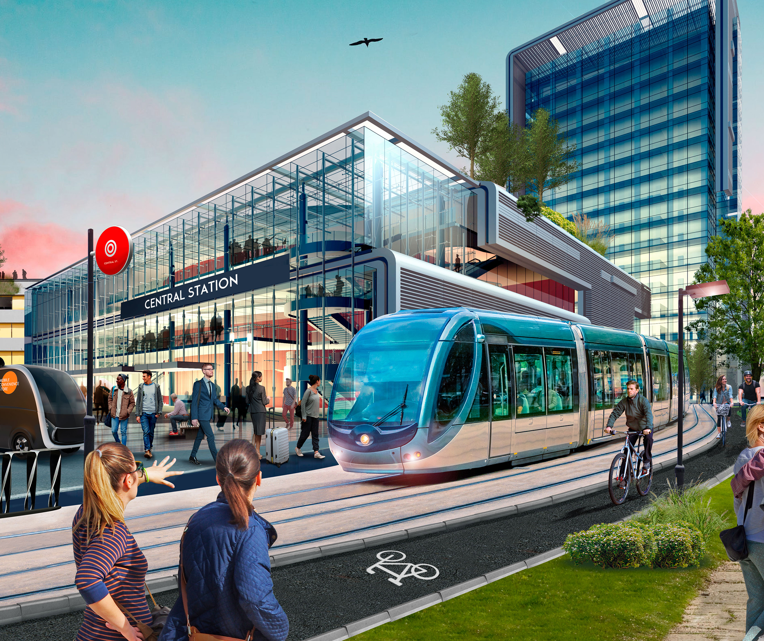
Minimālais TRL
Tehnoloģijas gatavības līmenis
Minimums – TRL 6
Sākumpunktam ir jābūt risinājumam, kas ir funkcionāls un ir testēts. Projektā laikā plānots TRL pieaugums - demonstrācijas sistēmai, kas darbojas pirmskomercializācijas mērogā (TRL7), kura pēc tam tiek pabeigta un pārbaudīta (TRL8).
Tiek rekomendēts pieteikumā iekļaut 1 min garu video, kur tiek demonstrētas risinājuma galvenās funkcijas un minētais TRL līmenis.

Slide 16
EIT UM finansiālā ilgtspēja
Projektiem, kas finansēti inovāciju programmā jāpiedalās EIT Urban Mobility finansiālās ilgtspējas sasniegšanā.
Projektā norādītais komercializācijas partneris ir atbildīgs par projekta pienesumu finansiālajai ilgtspējai.
Sesija par komercializāciju un finansiālo ilgtspēju

Slide 17
B2Match platforma

Slide 18
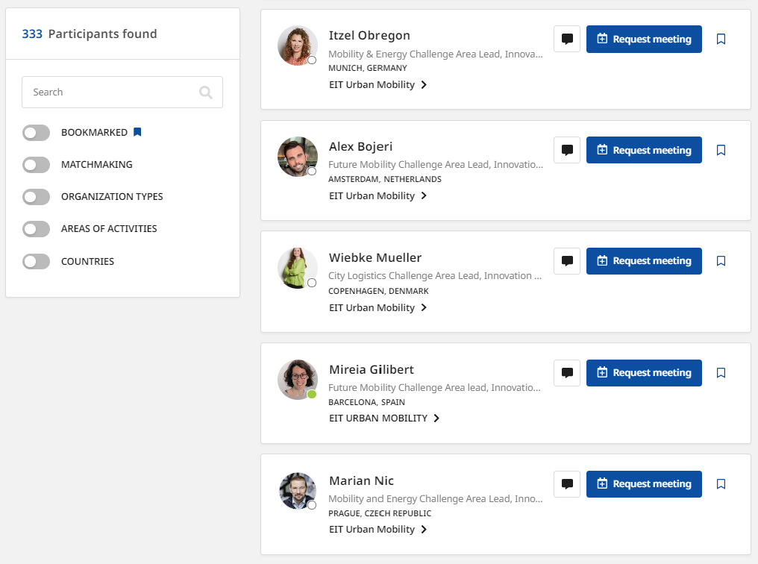
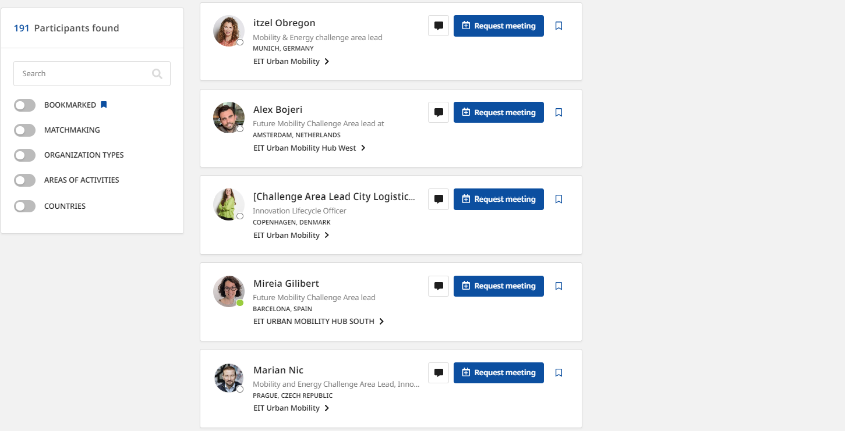
Dalībnieki:
1.
Pie sadaļas «dalībnieki» (participants)
Meklēt personu vai organizāciju
Iespēja atrast sadarbības partnerus
Iespēja uzaicināt uz tikšanos vai komunicēt rakstiski ar citiem dalībniekiem (šobrīd 453 dalībnieki)
4.

Slide 19
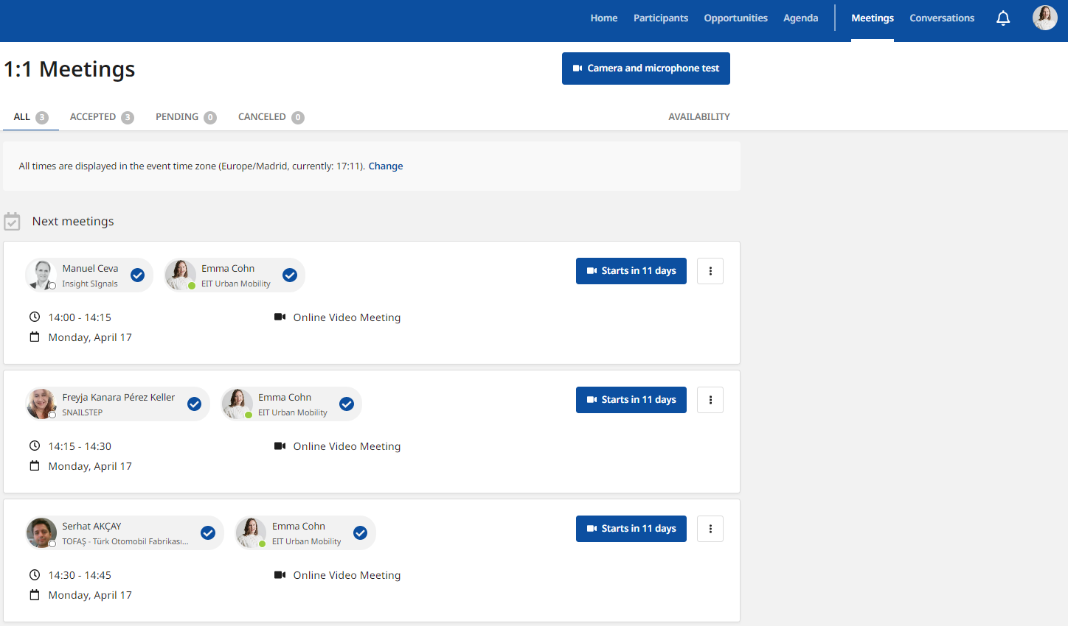
Tīklošanās iespējas: 1:1 tikšanās
1.
Pie sadaļas “tikšanās” (meetings)
Iespēja sarunāt tikšanos platformas ietvaros
2.
3.

Slide 20
Veiksmes stāsts

Slide 21
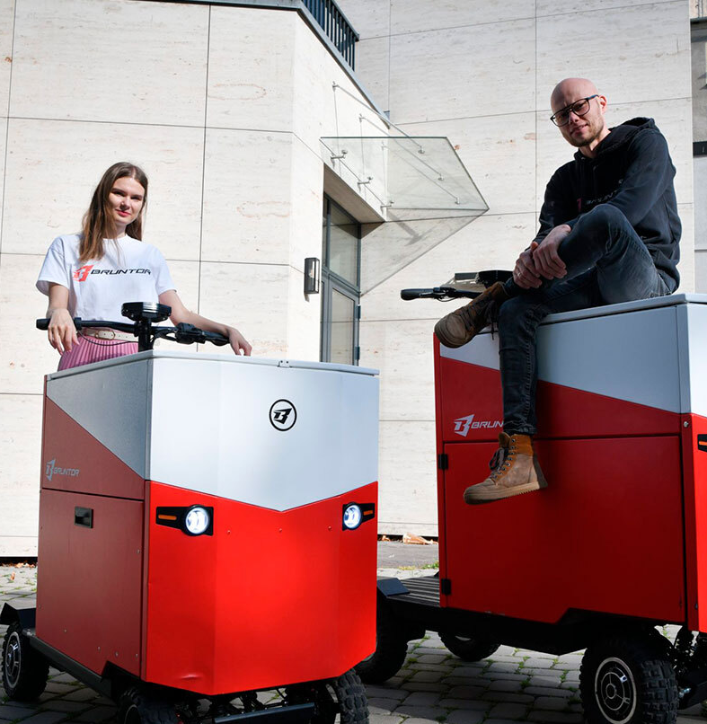
Green Dash
Bruntor - elektriskais skrejritenis ar kravas kasti pēdējās jūdzes piegādēm

Slide 22
Green Dash
KPI​ | Apraksts ​ | Minimālā vērtība
EITHE2.5- EITRIS | EIT RIS Marketed Innovation (EIT core) | 1
EITHE01.1 | Intellectual Property Rights | 1
KONHE20 | Designed/tested innovations | 1
KONHE06 | Outreach events on EIT RIS countries | 1
KSN01 | Innovation pilot scaling | 1
KSN02 | Demonstration involving citizens and/or local associations | 3

Slide 23
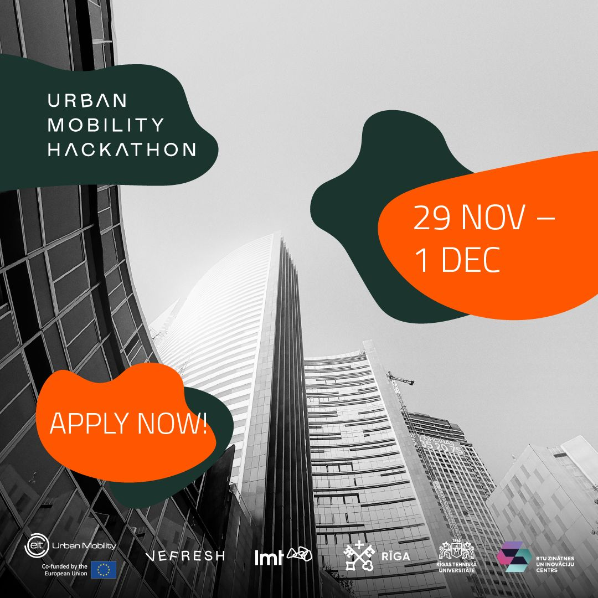
Opportunities for Latvian innovators

